Slide 1


Slide 2

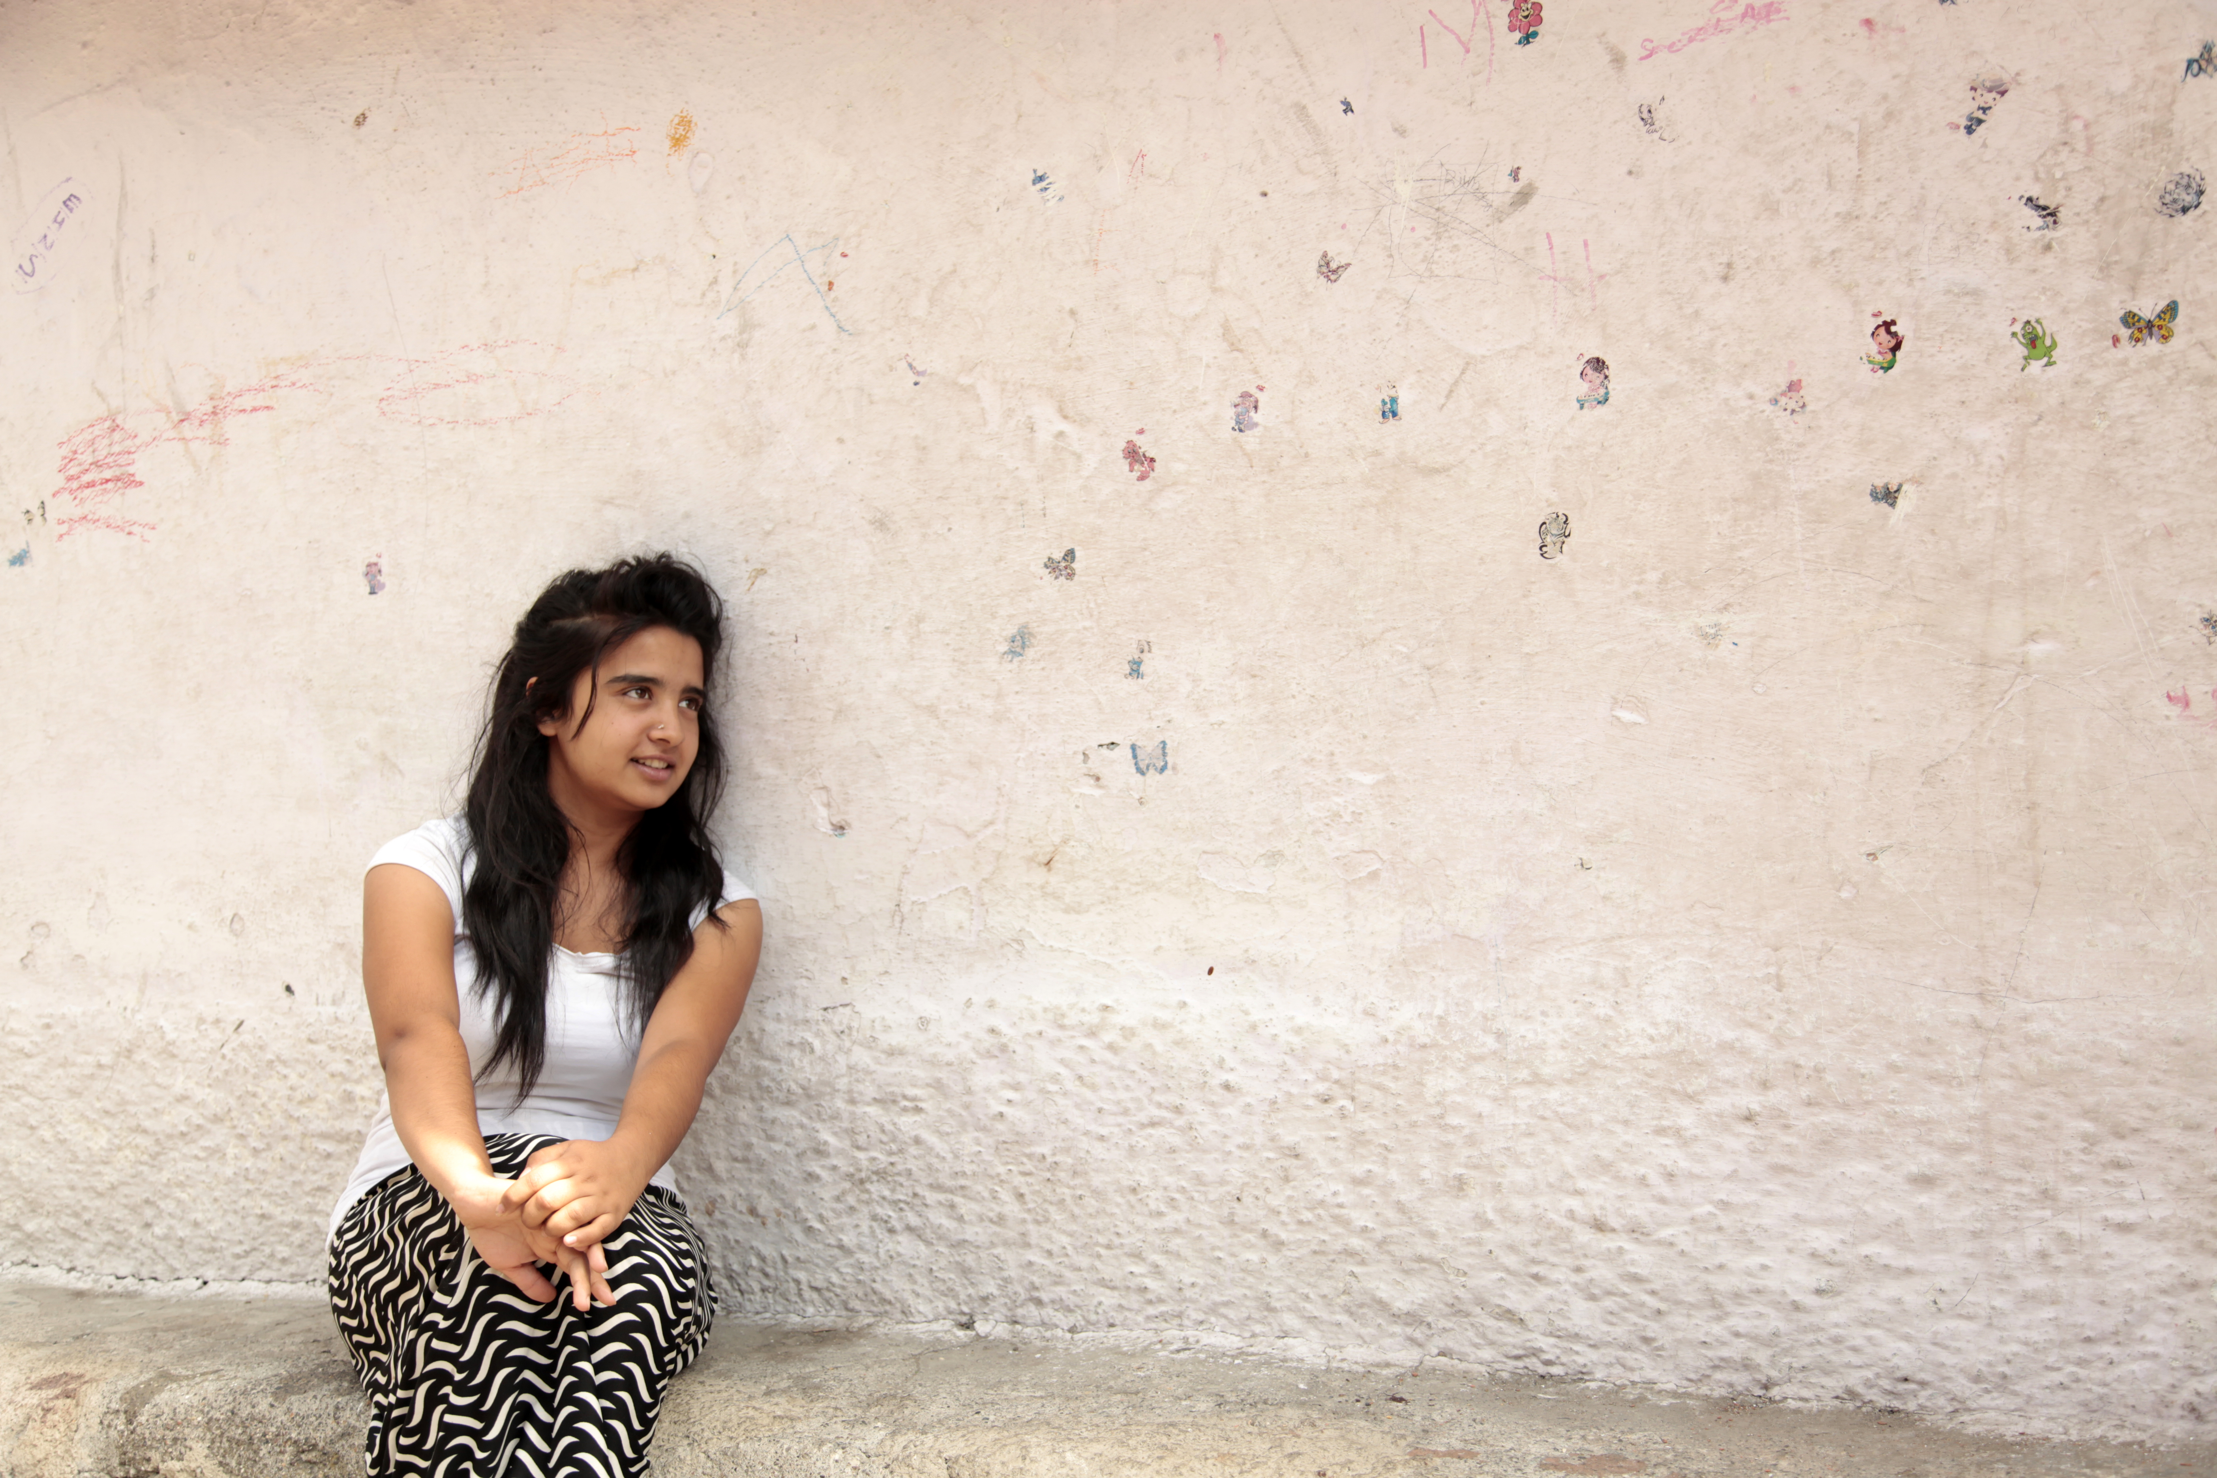
Çocuk Evliliklerinin Sebepleri
@UNICEF - Ankara Turkey 2016 - Feyzioğlu

Slide 3
Aliye
Aliye’nin anne ve babası yoksuldur, okuma yazmaları yoktur. Kendisi de hiç okula gitmemiştir. Kırsal bölgede, merkeze çok uzak bir köyde yaşamaktadırlar. Aliye başka bir köyden bir adamla evlendirildiğinde kendisi 14, kocası 26 yaşındadır.
Aliye sizce neden evlenmiş / evlendirilmiş olabilir?
Aliye’yi bundan sonra nasıl bir hayat bekliyor? 5 yıl sonra, 10 yıl sonra, 20 yıl sonra hayatı nasıl olacak?
Aliye bu yaşta evlendirilmeseydi nasıl bir hayatı olacaktı?

Slide 4
Aliye Mısırlı. Kendi hikayesini şöyle anlatıyor:
‘İlk evlendiğimde yeni ailem bana mutfak tezgahına yetişebilmem için bir tabure almak zorunda kaldı. Kayın validem bana çok sert davranırdı, sürekli aşağılardı. Kocam da her hata yaptığımda beni dövmeye başladı. Bütün aile bana bütün evin işlerini yaptırıyordu, ben de hem ilk hem de ikinci çocuğumu düşürdüm. Hamilelikte sağlık kontrolü yaptırma şansım olmamıştı zaten.’… ‘Şimdi daha 26 yaşındayım ama 3 çocuğum var. Kendimi suçlu hissediyorum çünkü çocuklarımı gerektiği gibi yetiştiremedim. Emzirmeyi, çocuk beslemeyi bilmezdim. O yüzden de çocuklarım da benim gibi zayıf kaldılar. Çocuk doğunca nüfus cüzdanı çıkartmak gerektiğini bilmiyordum, o yüzden ilk oğlumu okula yazdıramadım. Aşı da yaptıramadım. Diğer çocuklara hemen nüfus kağıdı çıkarttım, ısrar ettim. Ama büyük oğlumun da yoksul bir ailesi olacak, çünkü eğitimsiz kaldı.’
(CARE Egypt Early Marriage Project. http://www.girlsnotbrides.org/girls-voices/girls-dont-alternatives-aaliyahs-story-egypt/)

Slide 5
Selma
Selma 14 yaşında, ailesiyle birlikte köyde oturuyordu. 6 ablası, 2 ağabeyi vardı. Büyük bir ailenin en küçüğüydü. Babası elektrik tamircisi olarak çalışıyor ve bütün aileye bakıyordu. 9 kardeşin en küçüğü olduğu için ailesinin gözünde Selma’nın farklı bir yeri vardı. Eğitimini sürdürüp kendisi de öğretmen olmak istiyordu. Öğretmenleri de ona rehberlik ediyorlardı. 2010’da sel felaketi yaşanınca Selma ve ailesinin hayatı değişti, bir yıl boyunca afetzedeler için kurulan kamptaki çadırda kaldılar. Selma eğitimine kamptaki okulda devam etti. Bir yılın sonunda köylerine geri döndüler ama evler kötü durumdaydı; okul henüz onarılmamıştı. Köylüler bir binayı geçici olarak okul yaptılar; Selma oraya gitmeye başladı. Bir gün Selma’ların evine tanımadığı bir kadın geldi, Selma’ya para ve giysiler verdi. ‘Sen artık benim kızımsın’ diyerek Selma’ya sarıldı ve onu öptü. Selma ne olduğunu çok anlamamıştı. Ablaları ise Selma’ya sessiz olmasını öğütlediler.
Sizce ailesi Selma’yı neden evlendirdi?
Selma’yı bundan sonra nasıl bir hayat bekliyor? 5 yıl sonra, 10 yıl sonra, 20 yıl sonra hayatı nasıl olacak?
Selma bu yaşta evlendirilmeseydi nasıl bir hayatı olacaktı?

Slide 6
Selma ve ailesi Pakistanlı.
Selma’nın şimdi Hasan adında bir oğlu var.
‘İyi ki kızım olmadı çünkü benim yaşadıklarımı yaşamasını istemezdim’ diyor.
(Blue Veins. http://www.girlsnotbrides.org/girls-voices/salmas-story-pakistan/)

Slide 7
Bayazıt
Bayazıt 15, evlendirildiği kadın 19 yaşındadır. Bayazıt’ın ağabeylerinden biri evli, biri askerdedir. Ablası da yeni evlenmiş ve evden ayrılmıştır. Babası bir gün Bayazıt’a ‘sana Falan Yenge’nin kızını istedik’ dediğinde Bayazıt sabaha kadar ağlamıştır.
Bayazıt’ı ailesi neden evlendirmiş olabilir?
Bayazıt’ı ve eşini bundan sonra nasıl bir hayat bekliyor? 5 yıl sonra, 10 yıl sonra, 20 yıl sonra hayatları nasıl olacak?
Bayazıt bu yaşta evlendirilmemiş olsaydı nasıl bir hayatı olacaktı?

Slide 8
‘Eniştemin damatlığını giydirdiler. Damat tıraşına kadar yüzüme jilet değmemişti. İmam nikâhı kıydılar. Gerdek gecesi bir köşeye çekilmiş ağlıyordu. Ben de bir köşeye çekildim, ağlamaya başladım. Kardeş gibiydik. O yatakta, ben yerde yatardım. Evli olmasaydım belki üniversite okuyor olacaktım.’

Slide 9
Elif
15 yaşındaki Elif, annesi ve 6 kardeşi ile Suriye’de Halep şehrinde yaşamaktadır. 2015 yılı Ağustos ayında teyzesinin oğlu ile evlendirilir. Daha sonra kocası ile birlikte Türkiye’ye gelerek Kayseri’de yaşamaya başlarlar. Ellerinde el yazısı ile yazılmış, karı kocanın ismi, başlık parasının miktarı ve şahitlik eden 2 kişinin imzası bulunan bir evlilik akdi vardır.
Elif sizce neden evlenmiş / evlendirilmiş olabilir?
Elif’i bundan sonra nasıl bir hayat bekliyor? 5 yıl sonra, 10 yıl sonra, 20 yıl sonra hayatı nasıl olacak?
Elif ve teyzesinin oğlu 18 yaşından küçük evlendirilmemiş olsalardı nasıl bir hayatları olacaktı?

Slide 10
Elif’in hikayesi bir gazete haberine konu olmuş:
… evliliği sadece 6 ay sürdü. Kocası tarafından terk edilip sokağa atılan … Gaziantep’in Şehitkamil ilçesi İncesu Mahallesi’ndeki kırsal alanda bulunan besi çiftliğinde çalışan ağabeyi …’ın yanına geldi. 19 yaşındaki abisi ve 14 yaşındaki kuzeni ile birlikte bir kamyonetin kasasında yaşamaya başladılar. Son zamanlarda ağır bir bunalım içinde olduğu ve bu durumu kaldıramadığı için çiftlikte bulunan av tüfeğini boynuna dayayarak tetiği çektiği iddia edildi.
8 Mart 2016
http://www.sabah.com.tr/yasam/2016/03/08/cocuk-gelin-canina-kiydi

Slide 11
Leyla
Leyla İstanbul’da orta halli bir ailenin iki çocuğundan biridir. Ağabeyi zihinsel engellidir. Annesi ev hanımıdır ve ağabeyine bakmaktadır. Babası işçidir. 18 yaşını doldurmasına 2 ay kala, artık evlenme yaşının geldiği düşüncesiyle, ailesinin bulduğu ama kendisinin tanımadığı, 30lu yaşlarında bir adamla evlendirilmek istenir. Ailenin yazılı izni ile evlendirilir.
Leyla’yı ailesi neden evlendirmiş olabilir?
Leyla’yı bundan sonra nasıl bir hayat bekliyor? 5 yıl sonra, 10 yıl sonra, 20 yıl sonra hayatı nasıl olacak?
Leyla bu yaşta evlendirilmemiş olsaydı nasıl bir hayatı olacaktı?

Slide 12
Leyla evlendikten sonra 1 yıl içerisinde çocuk sahibi oldu. O dönemlerde takıntılı bir şekilde sürekli temizlik yaptığını, komşu gezmelerini, günleri çok sevdiğini anlatıyor. Sonrasında eşi sürekli içki ve kumarla ilgilenip kendisine sözlü olarak şiddet göstermiş (isimler takmış, hakaretler etmiştir). Leyla birkaç defa çocuğunu alıp anne-baba evine dönmüş, fakat eşinin ve aile büyüklerinin telkinleriyle hep eve dönmüş.
Bir gün açıklanamayan ateş, kilo kaybı vb gibi semptomlarla hastaneye yatırılmış, haftalarca testler yapıldıktan sonra, AIDS’e yol açan HIV taşıdığı ortaya çıkmıştır. Yapılan tetkiklerde virüsü eşinden aldığı, çocuğa ise bulaşmamış olduğu anlaşıldı. Leyla şu anda 40 yaşındadır. Eşi ile boşanmış, ailesinin yanına dönmüş, ailesinin desteği ile iyileşmiş, iş hayatına atılmış, mutlu bir evlilik yapmış, hasta hakları savunuculuğu yapan bir dernekte kurucu olarak yer almıştır.

Slide 13
Ayşe
Ayşe mahallesinde bir arkadaşıyla sokakta sohbet ederken annesi tarafından azarlanır. Azar işitmesinin nedeni, konuştuğu arkadaşının erkek olmasıdır. Annesi, “Çabuk evine dön” diye bağırınca, Ayşe korkudan eve gidemez ve arkadaşının komşusuna sığınır. Ailesi, jandarmaya giderek kızlarını aramaya koyulur. Jandarma, sokakta konuştuğu erkek arkadaşının evini basar. Ayşe ‘kızlık muayenesi’nden geçirilir ve cinsel birleşmesi olmadığı belirlenir. Aile Ayşe’ye ya beşik kertmesi dayısının oğluyla ya da arkadaşı bildiği yaşıtıyla evlenmek zorunda olduğunu söyler. Ayşe akrabasını değil arkadaşını seçer. 17 yaşında evlenir.
Ayşe’yi ailesi neden evlendirmiş olabilir?
Ayşe’yi bundan sonra nasıl bir hayat bekliyor? 5 yıl sonra, 10 yıl sonra, 20 yıl sonra hayatı nasıl olacak?
Ayşe bu yaşta evlendirilmemiş olsaydı nasıl bir hayatları olacaktı?

Slide 14
Ayşe şu anda bir kadın örgütünde, kendisi gibi şiddet görmüş kadınlara gönüllü destek hizmetleri veriyor.
Sonrasındaki hayatını şöyle anlatıyor:
‘Ev işlerini, yemek pişirmeyi, çay yapmayı bellememi isterlerdi. Beceremediğimde de babamdan şiddet görürdüm. Ben hem baba evinde, hem de el kapısında çok dayak yedim. Eşim çok alkol tüketen birisiydi. Sık sık eve alkollü gelir ve beni döverdi. Bir keresinde beni dövdükten sonra bir de bıçakladı ama polise falan gidemedik. Benim yaşım çok küçük olduğu için ne, nedir bilmiyordum. Zaten kimse de bana söz hakkı vermedi. Aile büyükleri, hastaneye götürülürsem polisin eşimi cezaevine atacağını söylediler. O yüzden eşimin tarafı beni hastaneye götürmek istemedi. Sonuçta kendi yaramızı kendimiz iyi ettik.’

Slide 15
Çocuk Evliliklerinin Sebepleri 1
Yoksulluk / ekonomik güvencesizlik:
Tüm dünyada çocuk evlilikleri yoksul ve kırsal kesimlerde daha yaygındır.
‘Başlık parası’ ve benzeri uygulamalar ile aileye gelir kaynağı yaratılması
‘Evden bir boğaz eksilmesi’
Evlendirilen çocuğa daha iyi ekonomik şartlar sağlama isteği
Varlıklı ailelerde maddi birikimin / kazancın aile içinde kalması
@UNICEF - Ankara Turkey 2016 - Feyzioğlu

Slide 16
Çocuk Evliliklerinin Sebepleri 2
Düşük eğitim düzeyi/kalitesi:
Formal eğitime devam eden kızların çocuk yaşta evlenme oranı etmeyenlere göre 6 kat daha azdır.
Eğitimin yalnızca süresi değil, okulların fiziki ve sosyal koşulları da etkendir. (Okulda şiddet, ayrımcılık, aşırı kalabalık sınıflar, pahalı eğitim, ulaşım, okul malzemeleri, düşük nitelikli öğretmenler gibi.)

Slide 17
Çocuk Evliliklerinin Sebepleri 3
Kadına yönelik şiddet:
Kadına yönelik şiddet çocuk evliliklerinin hem sebebi hem sonucudur.
Aile içi şiddet sebebiyle kız çocuğu için evden ayrılma ihtiyacı
Aile dışı şiddet biçimleri (özellikle taciz) sebebiyle kızları ‘koruma’ amaçlı evlendirme

Slide 18
Çocuk Evliliklerinin Sebepleri 4
Çatışma ve insani kriz durumları:
Çatışma ve insani kriz durumlarında şiddet artmakta, eğitime erişim kısıtlanmakta ve yoksulluğun boyutları büyümekte; diğer tüm faktörlerin etkisi katlanmaktadır.
En yakın örneği Suriye krizinde görülmektedir.

Slide 19
Çocuk Evliliklerinin Sebepleri 5
Sosyal normlar:
Müdahalelere rağmen çocuk evliliklerinin sürmesinin en önemli sebebi olarak görülür.
Genel toplumsal normlar: Ailelerin, toplumun ve çocukların ‘kabul edilmiş kültürel uygulama’ olarak görmeleri: ‘normal’, ‘herkesin yaptığı’, ‘böyle gelmiş böyle gider’ gibi algılar
Toplumsal cinsiyet normları: Kızların ‘namusunu’ koruma, ‘dedikodudan’ koruma, ‘evde kalma’ gibi algılar
‘Zararlı kültürel uygulamalar’: Berdel, beşik kertmesi gibi uygulamalar
‘Kültür’ kavramına yoğunlaşmanın tehlikeleri üzerinde önemle durulmaktadır: Bu toplumsal sorunu belirli bir bölgeye, ulusa, etnik gruba ait olarak görmek, hem ayrımcılığa hem de etkisiz politikalara/uygulamalara neden olmaktadır.

Slide 20
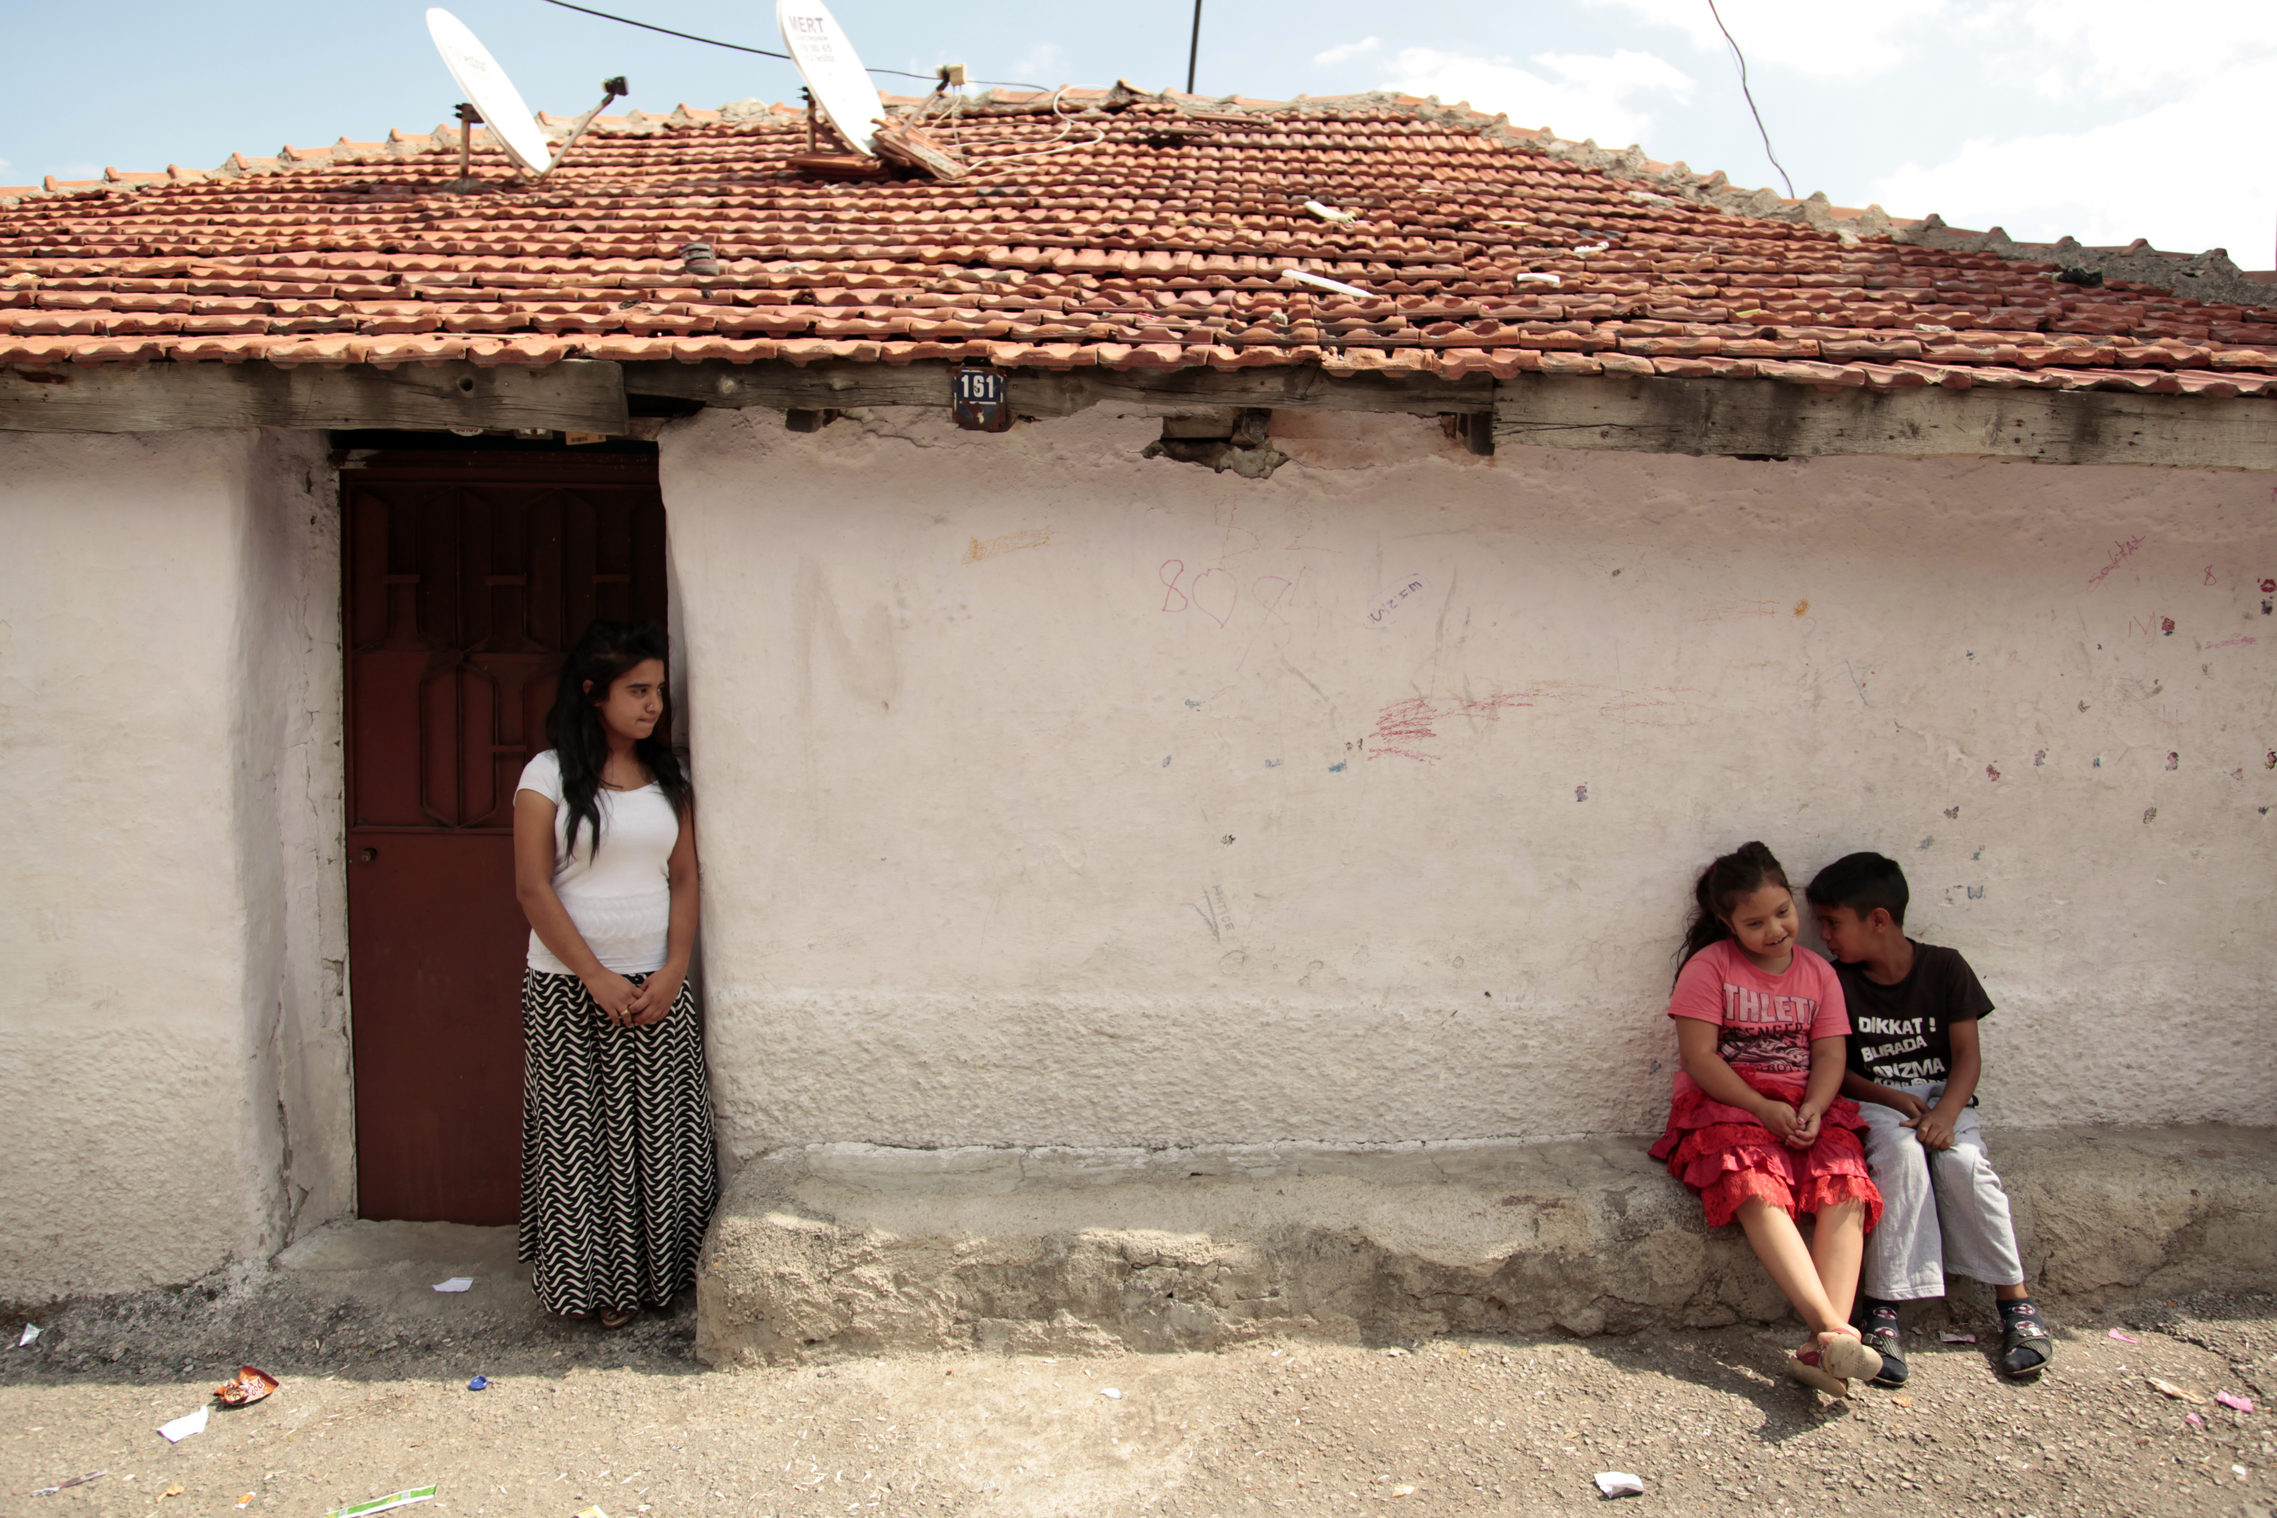
Çocuk evliliklerinin çocuk, aile, toplum ve yeni nesiller üzerindeki etkileri:
Temel insani hakların ihlali ve birey olma özelliğinin kaybı
Şiddete maruz kalma: Bilgisizlik ve kendini koruyamamadan dolayı şiddete, özellikle cinsel şiddete maruz kalma oranı artmaktadır. Şiddet mağduriyetinde yasal ve sosyal desteğe erişim imkanı ise azalmaktadır.
Kısıtlanma ve zorlanma: Evden dışarı çıkamama, sosyal hayatın olmaması, zorla çalıştırılma (ILO 1999 Sözleşmesi’ne göre Çocuk İşçiliğinin En Kötü Biçimleri arasında sayılmaktadır)
@UNICEF - Ankara Turkey 2016 - Feyzioğlu

Slide 21
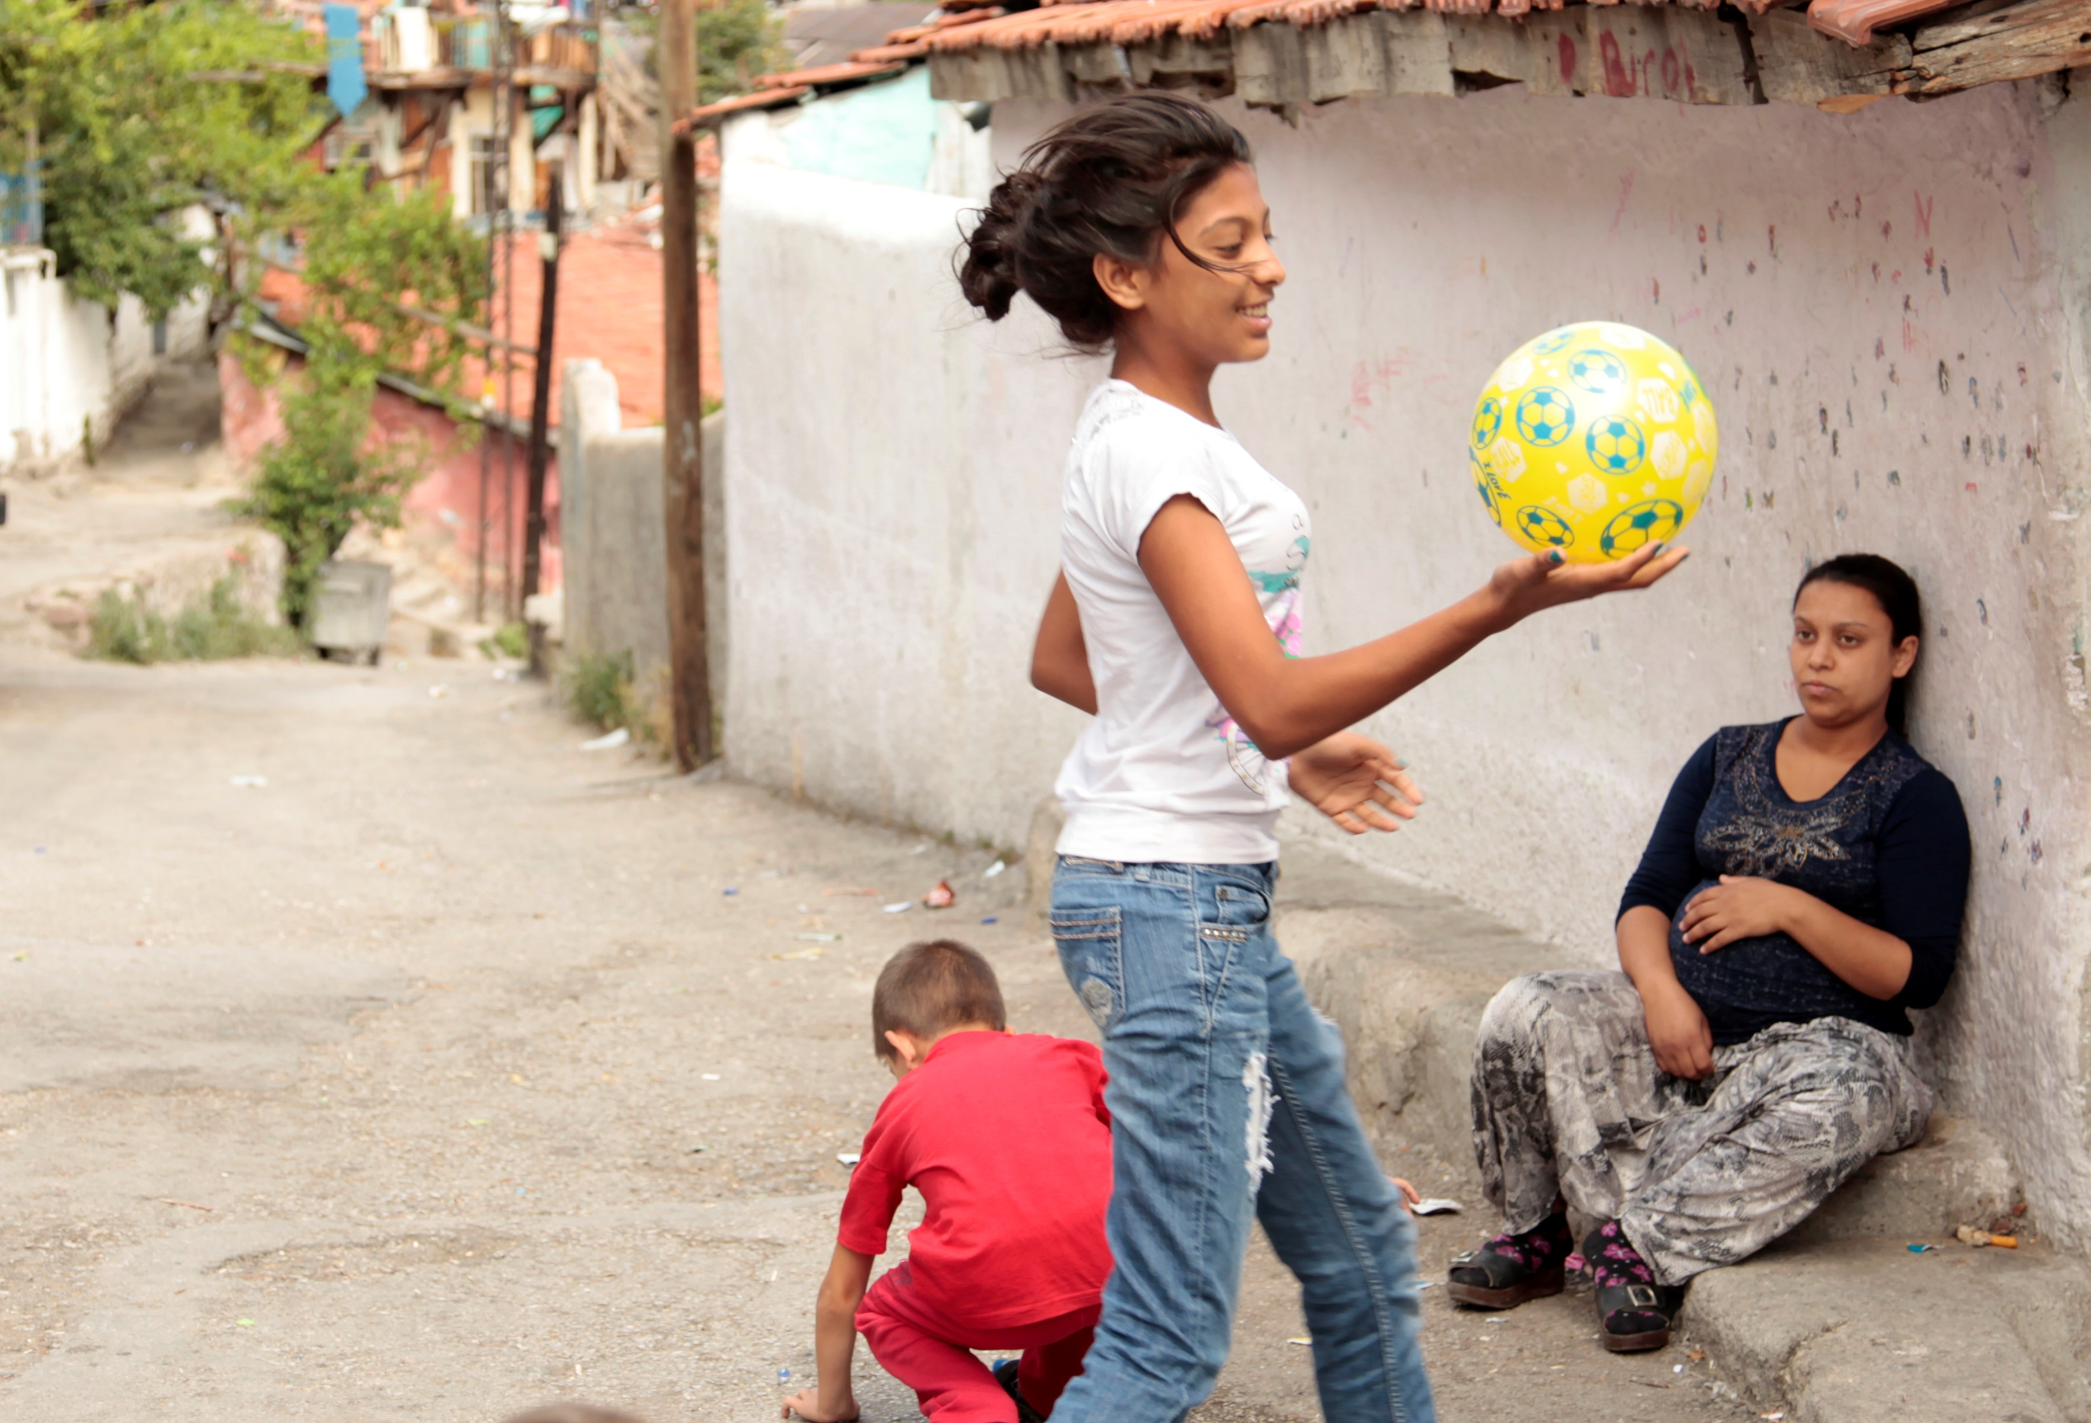
Çocuk evliliklerinin çocuk, aile, toplum ve yeni nesiller üzerindeki etkileri:
Eğitime ve istihdama erişimin kısıtlanması: Hareket özgürlüğünün kısıtlanması, hamilelik ve çocuk sahibi olma, ev sorumlulukları ve bazı ülkelerde evli/hamile/çocuklu kızların okula/işe devamı önünde yasal engel olması gibi sebeplerle eğitime erişim kısıtlanmaktadır.
@UNICEF - Ankara Turkey 2016 - Feyzioğlu

Slide 22
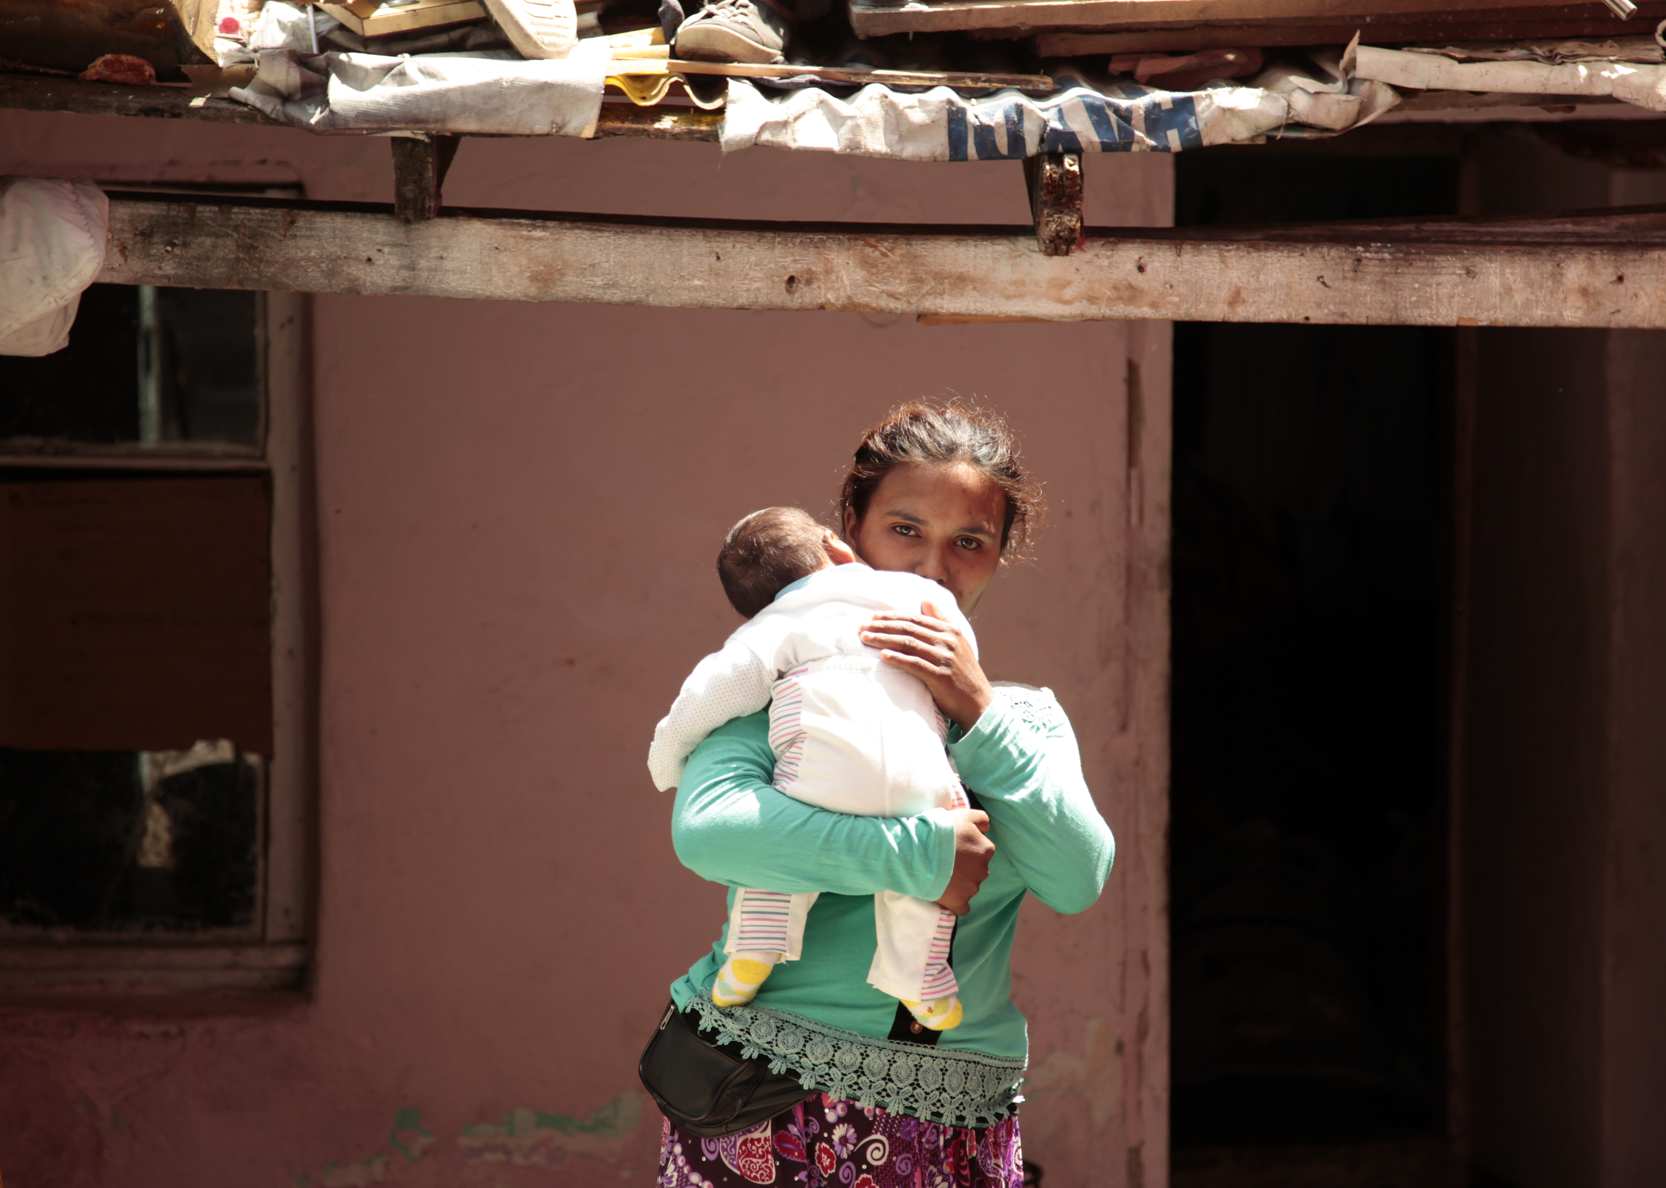
Çocuk evliliklerinin çocuk, aile, toplum ve yeni nesiller üzerindeki etkileri:
Sağlık sorunları:
a. Hamilelikte yaşanan sağlık sorunları ve doğum sırasında ölme ihtimali
(Dünyada her yıl 70.000 genç kız (15-19) gebelik ve doğum sırasında hayatını kaybetmektedir. 15 yaşından önce doğum yapan kızların 20li yaşlardaki kadınlara göre doğumda ölme riski 5 kat daha fazladır.)
b. Düşük, ölü doğum ve bebeğin bir aylık olmadan ölmesi ihtimali
(18 yaşından küçük annelerin bebeklerini 1 yaşına gelmeden kaybetme riski, daha büyük yaştaki annelere göre 60 kat fazladır.)
c. Üreme organlarında fonksiyon / form kaybı (örn. Fistula)
d. Sağlık kuruluşunda doğum oranının yarıya düşmesi
e. Cinsel yolla bulaşan hastalıklara karşı savunmasızlık
(2 ila 8 kat daha fazla risk)
f. Bebeğin yetersiz beslenmesi ve bakımı
(Bebeğin geç gelişim gösterme oranı 20li yaşlardaki kadınların çocuklarına göre daha yüksektir.)
@UNICEF - Ankara Turkey 2016 - Feyzioğlu

Slide 23


